Slide 1
Astronomia Interessante
Geovanna Abade
Jamily de Oliveira

Slide 2
Introdução
Como entusiastas da astronomia, viemos trazer um pouco de informação a respeito do tema.
Pouco se fala sobre porem é um assunto muito rico em conteúdo, e na nossa opinião alguns conceitos básicos como a noção real do nosso universo deveria ser de conhecimento geral.
A NASA tem diversas missões acontecendo nesse exato momento... Para a lua, em júpiter, em marte...
E quase ninguém tem conhecimento disso, então por meio deste site, resolvemos reunir algumas informações básicas sobre algumas das mais importantes
Nossa inspiração para a criação do site foi o próprio da NASA e as fontes para o conteúdo também.

Slide 3
Topicos:
Sistema Solar
Home
3
Missões
Cadastro
2
4
5
1
O sol e os planetas
Menu, carousel, cards
As missões mais importantes da nasa e uma breve descrição
Area de cadastro e banco de dados
Imagens
Imagens de astros do universo

Slide 4
-Stephen Hawking
Nós somos o universo contemplando a si mesmo.

Slide 5
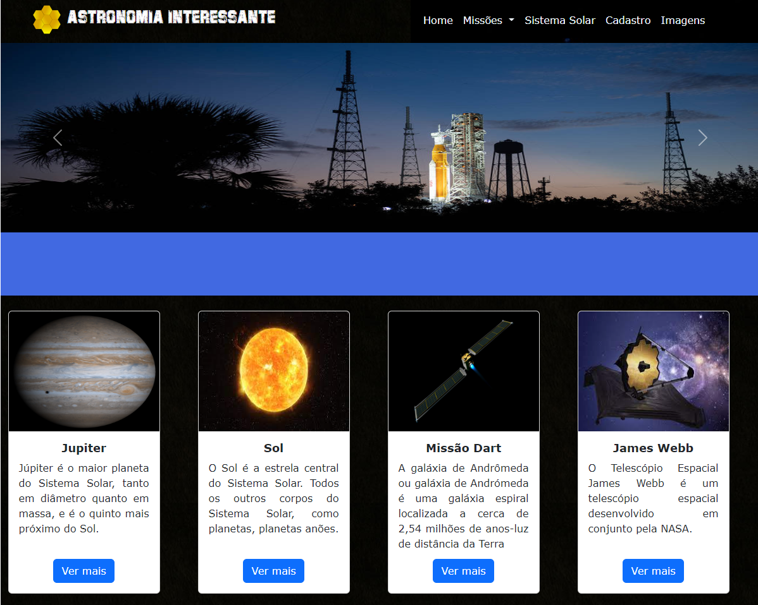
Home
1.
Icone
Menu
Carousel
Cards

Slide 6
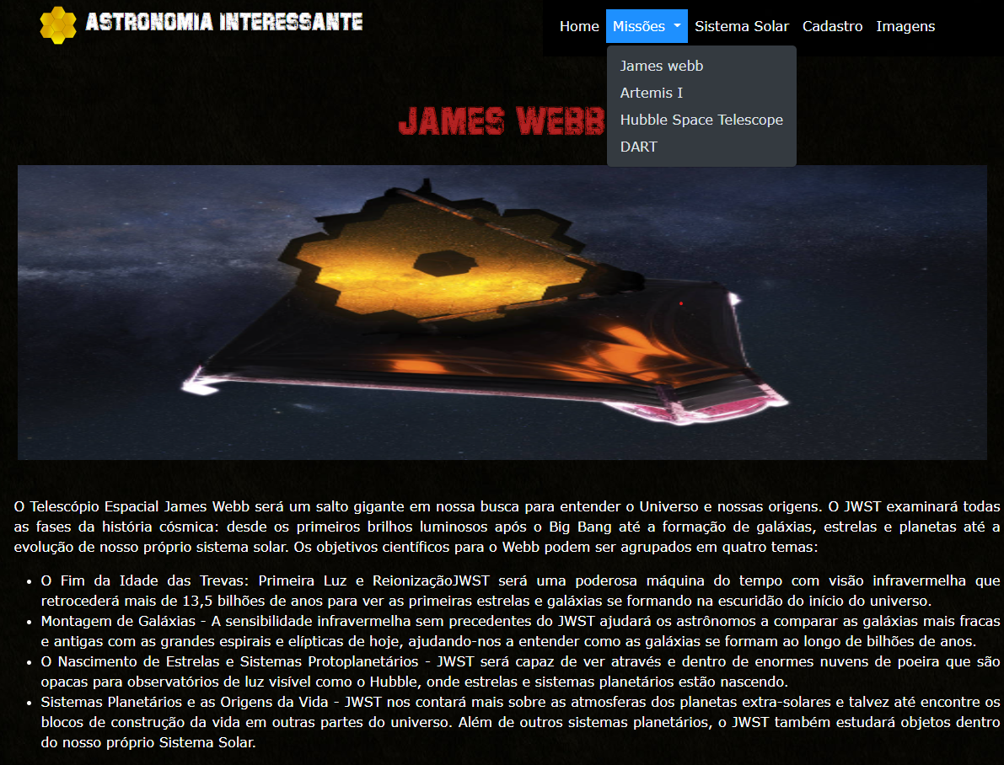
Missões - James Webb
2.1
Oque é
Importância
Descoberta

Slide 7
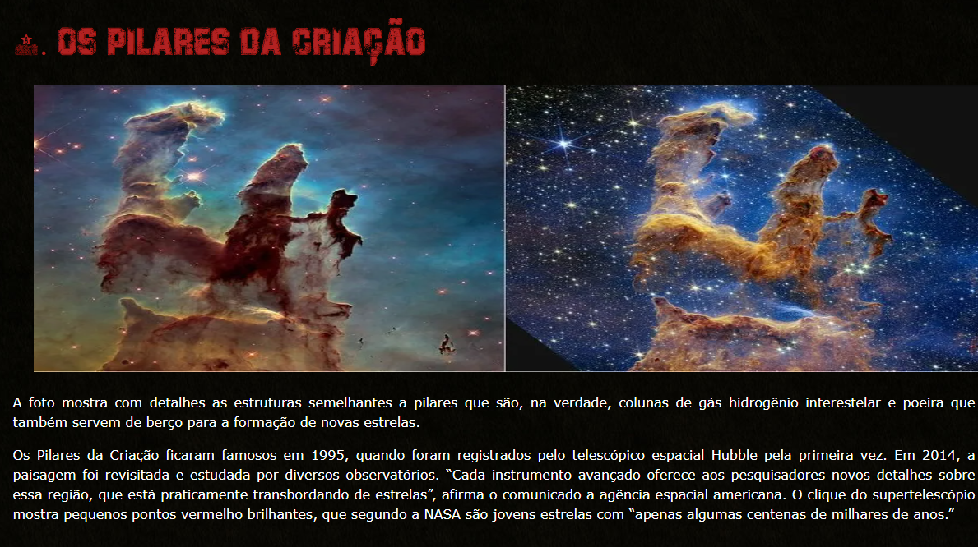
Missões - James Webb
2.1
Icone
Menu
Carousel
Cards

Slide 8
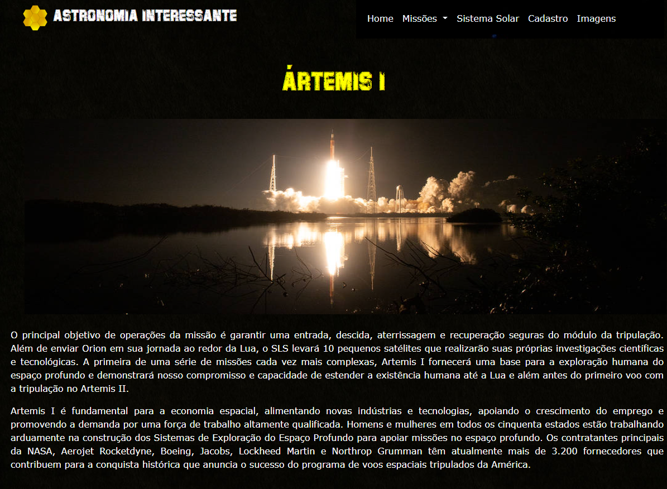
Missões- Artemis
2.2
Oque é
Objetivo

Slide 9
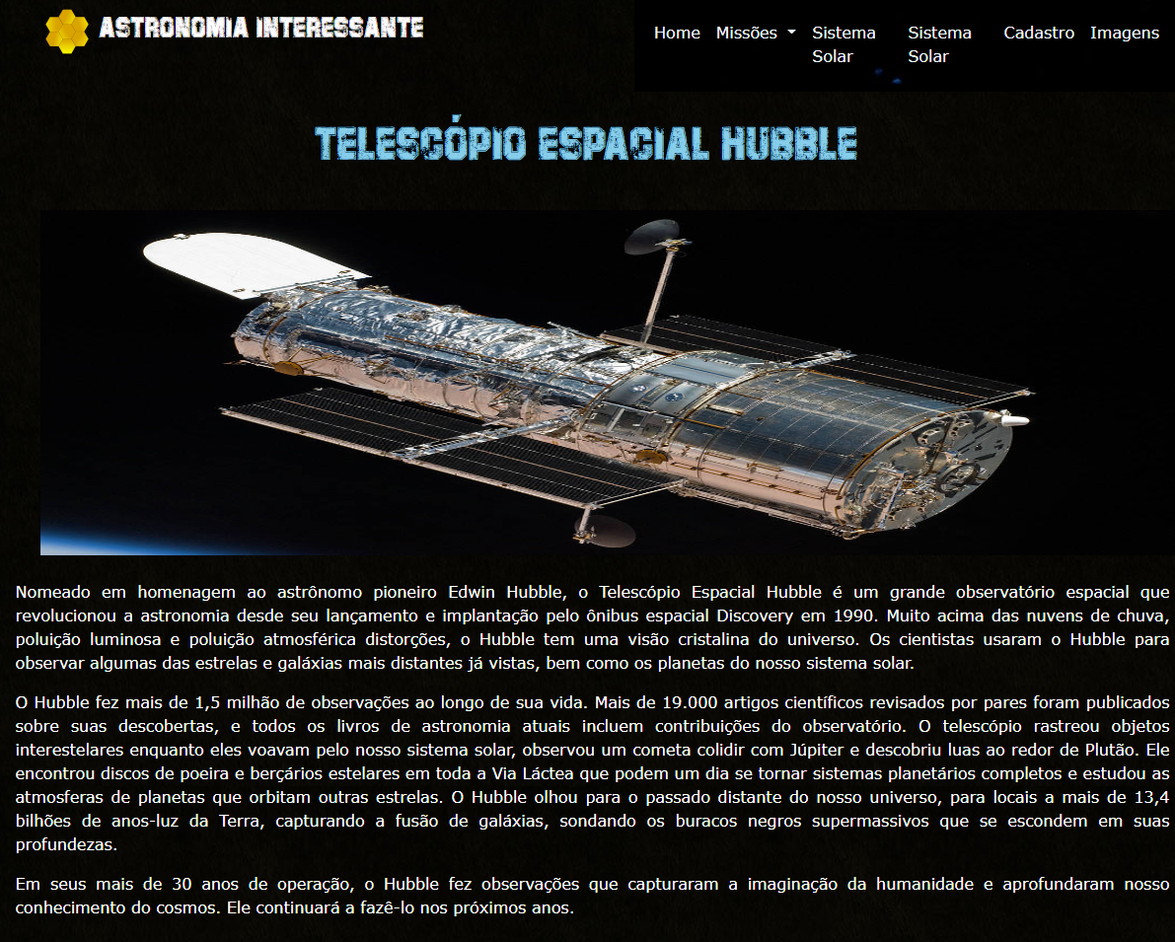
Missões- Hubble
2.3
Oque é
Importancia

Slide 10
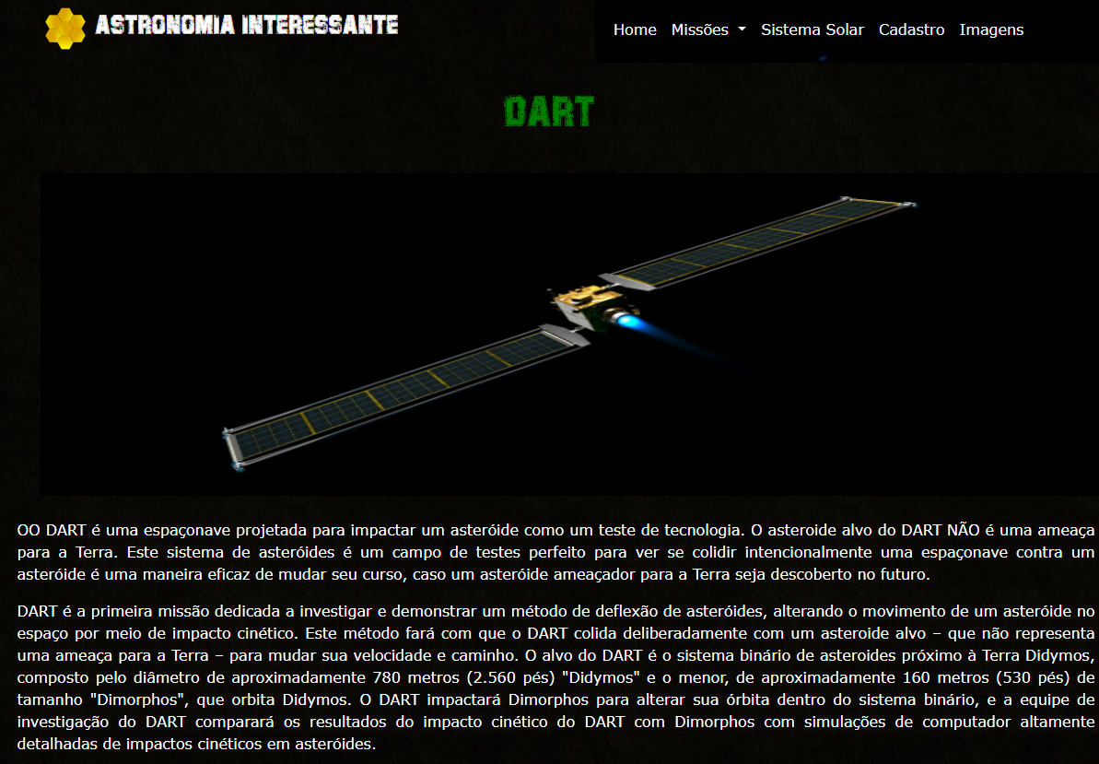
Missões - Dart
2.4
Oque é
Objetivo

Slide 11
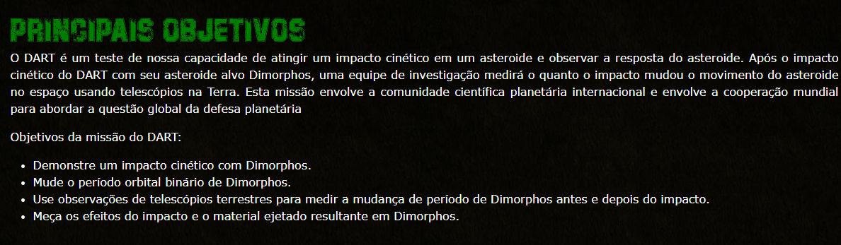
Missões- Artemis
2.1
Icone
Menu
Carousel
Cards

Slide 12
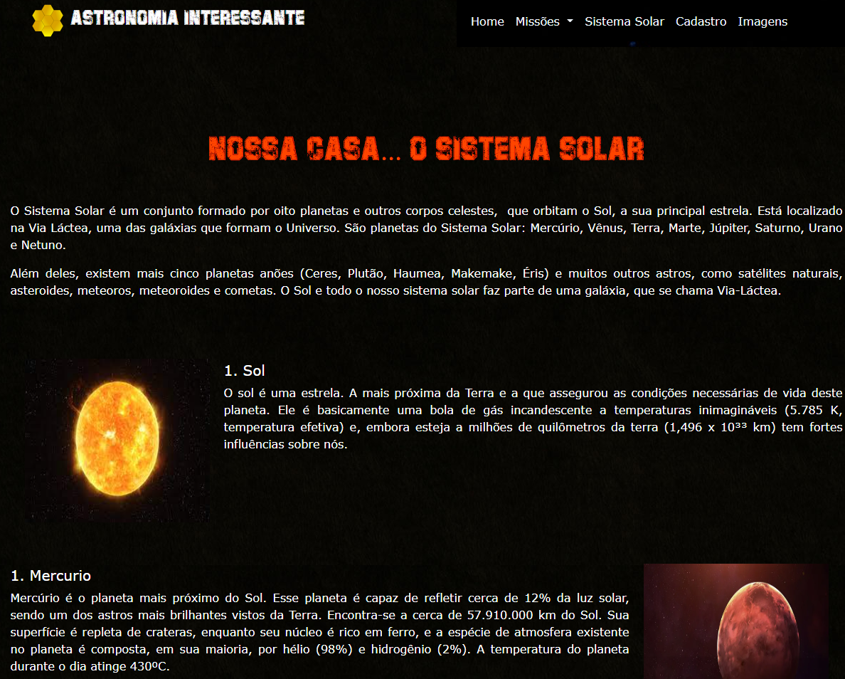
Sistema Solar
3.
Oque é
Planetas

Slide 13
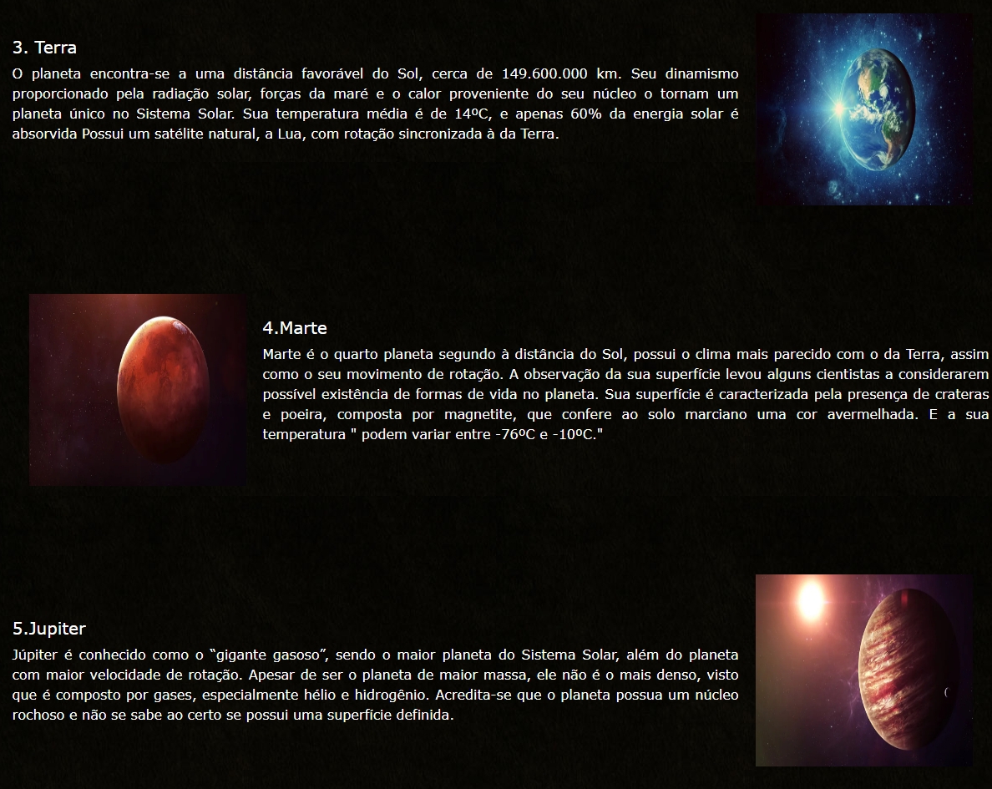
Missões- Artemis
3.

Slide 14
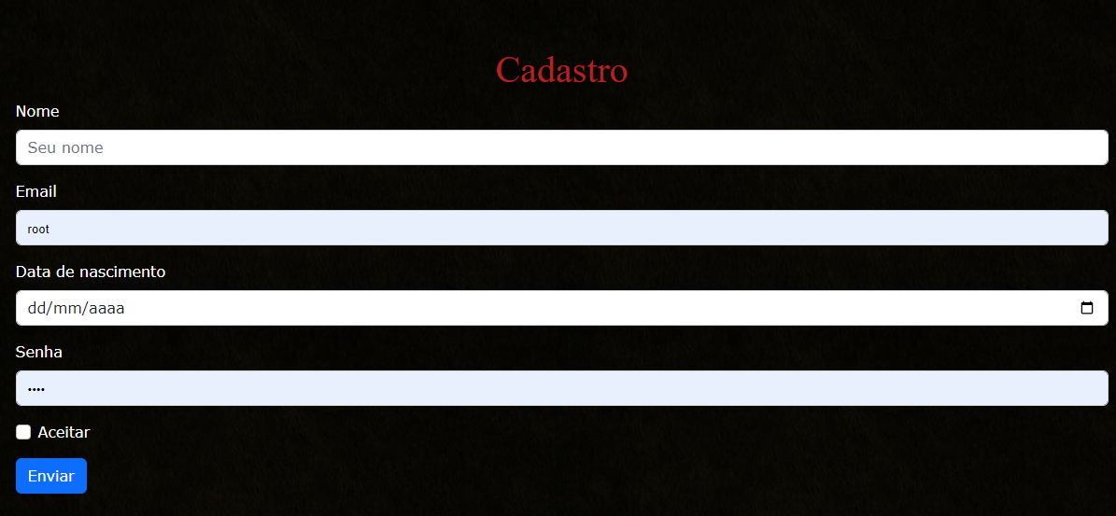
Cadastro
4.

Slide 15
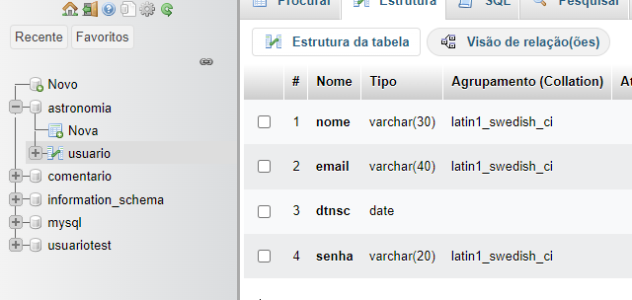
5.
Banco de dados

Slide 16
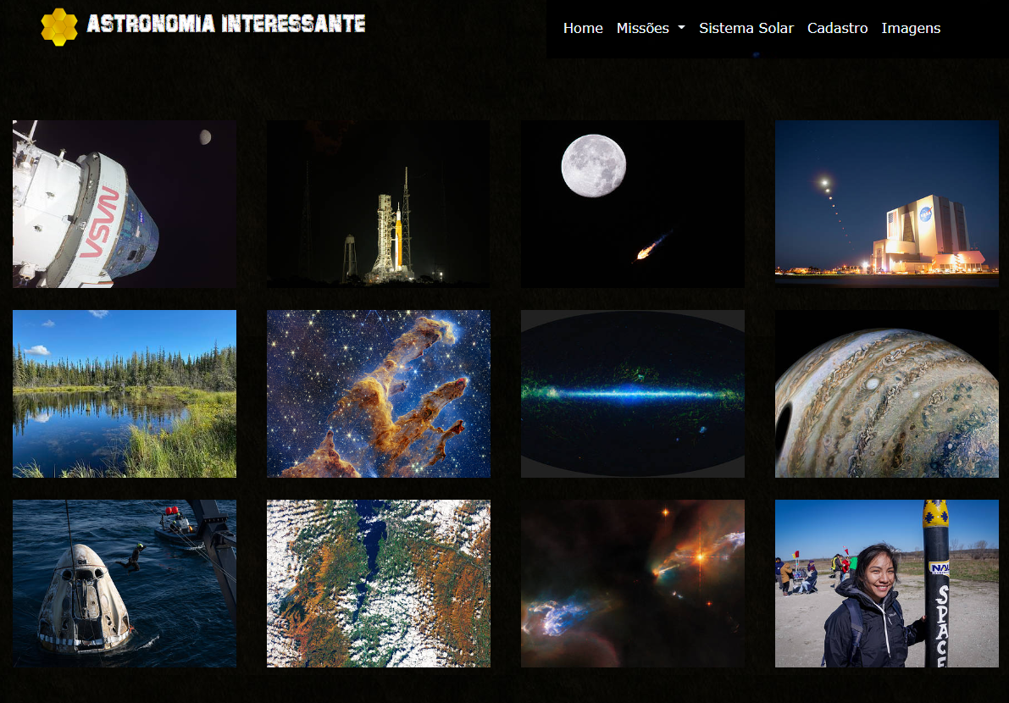
Imagens
5.

Slide 17
Fim. Obrigado

